Slide 1
设计
科学夏令营结业科创项目汇报
ChatMonitor
我们如何在24h内从0打造产品
汇报人：吴厚润 & 冯明一
Notes:
各位老师好，我们是吴厚润和冯明一。今天汇报的项目是 ChatMonitor——一个 24 小时内从 0 打造的智能群聊分析助手。下面按目录，从背景到上线分四部分介绍。

Slide 2
Contents
01
04
ChatMonitor
总结与展望
ChatMonitor能做什么？为何想开发ChatMonitor这款产品？
02
03
从0到1，我们如何制作一款实用软件原型
从1到无穷大，我们如何将ChatMonitor作为一个产品上线
Notes:
汇报分四部分：为什么开发、它的工作原理和完成过程、如何上线成为产品、以及创新点和展望。

Slide 3
PART 1
ChatMonitor介绍
Notes:
先看第一部分——我们为什么开发 ChatMonitor。

Slide 4
为什么开发ChatMonitor？
痛点
每天数百条群消息
重要通知被淹没
紧急事件无法被及时发现
文件资料难整理
管理员难以监管
……
需要一套「低成本、易部署、双平台、智能化」的群聊监控分析工具
市场空缺
钉钉、微信、QQ自带机器人模型单一、不人性化、不个性化、没法高度自定义……
为了解决这些问题，我们围绕痛点和市场空缺设计了新一代智能群聊内容总结平台
ChatMonitor
Notes:
先讲痛点：一个活跃的群每天几百条消息，重要通知几分钟就被淹没，紧急事件难以及时发现，文件资料也不好整理。而市面上钉钉、微信、QQ 自带的机器人，模型单一、不人性化、没法自定义——这就是市场空缺。所以我们做了 ChatMonitor，一套低成本、易部署、双平台、智能化的分析工具。

Slide 5
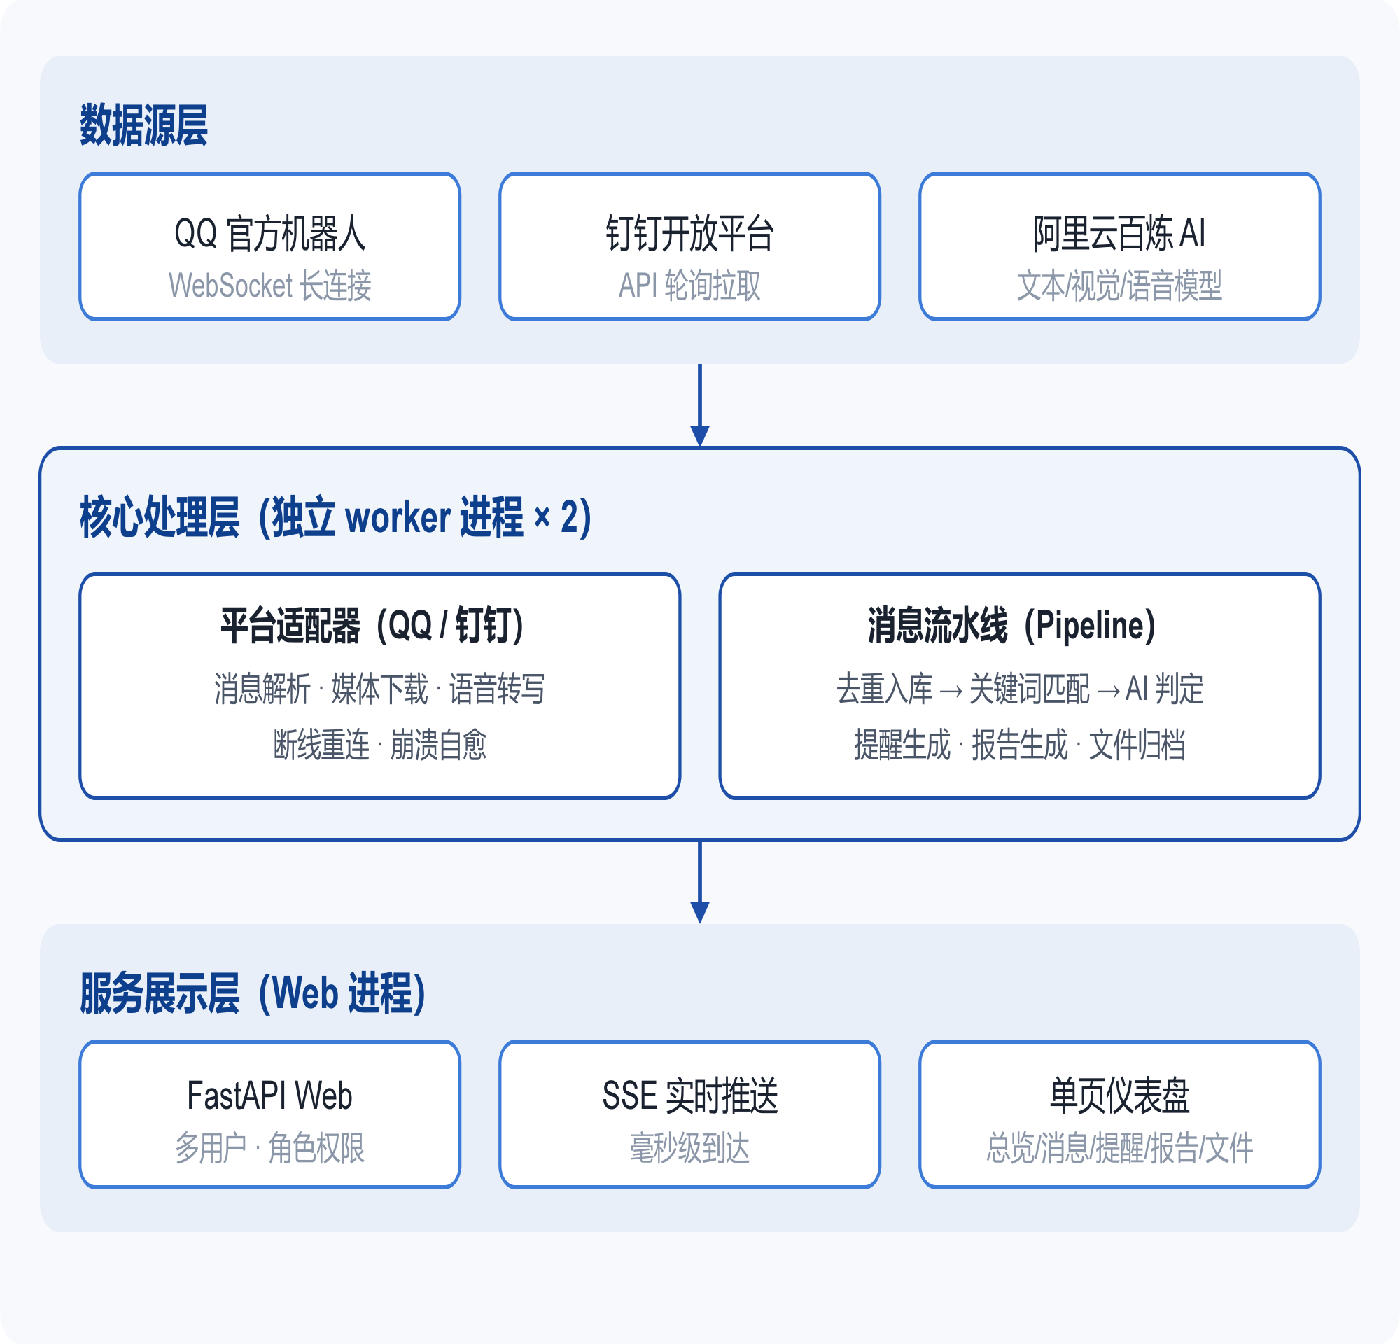
ChatMonitor如何工作？
整个项目由数据层+处理层+服务展示层组成，做到Web服务、QQ监听、钉钉监听进程隔离；独立数据库；解耦通信，架构高度工程化可维护。
技术栈：Python · FastAPI · SQLite · SSE · 阿里云百炼大模型
Notes:
讲架构前先说一个我们的教训：第一版我们让 QQ 监听和 Web 服务跑在同一个进程里，结果 QQ 一断线重连，整个网页都跟着卡死。所以我们重构成了现在这样——Web、QQ、钉钉三个进程完全隔离，各自独立数据库，通过文件通道解耦通信。这听起来是常识，但它是我们踩坑踩出来的。进程隔离带来的直接收益是：一个平台崩了，其他功能完全不受影响。

Slide 6
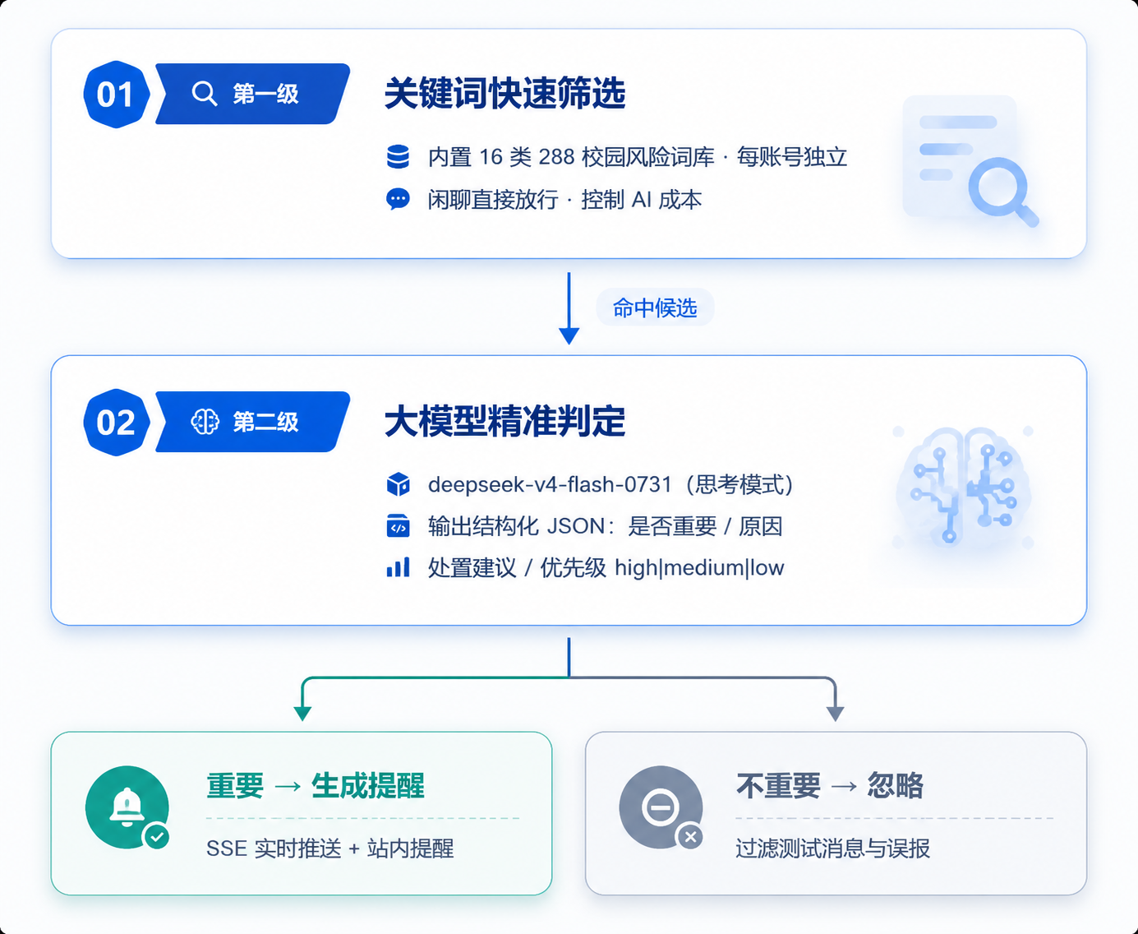
ChatMonitor如何工作？
着火/晕倒/失联→high紧急，给出处置建议
考试通知/资料发放→medium事务，提醒跟进
食堂难吃→自动忽略，不误报
Notes:
双重判定是我们最引以为傲的设计，它回答了一个核心问题：怎么让 AI 聪明，又不让账单爆炸。第一级关键词筛选，把每天几百条消息压到十几条候选；第二级才让大模型做精准判定。你们看这几个例子：着火判定为 high 并直接给出处置建议，考试通知是 medium 提醒跟进，而"食堂难吃"这种闲聊被自动忽略——因为闲聊如果也调大模型，一天的成本能翻几十倍。速度和钱包，我们两个都要。

Slide 7
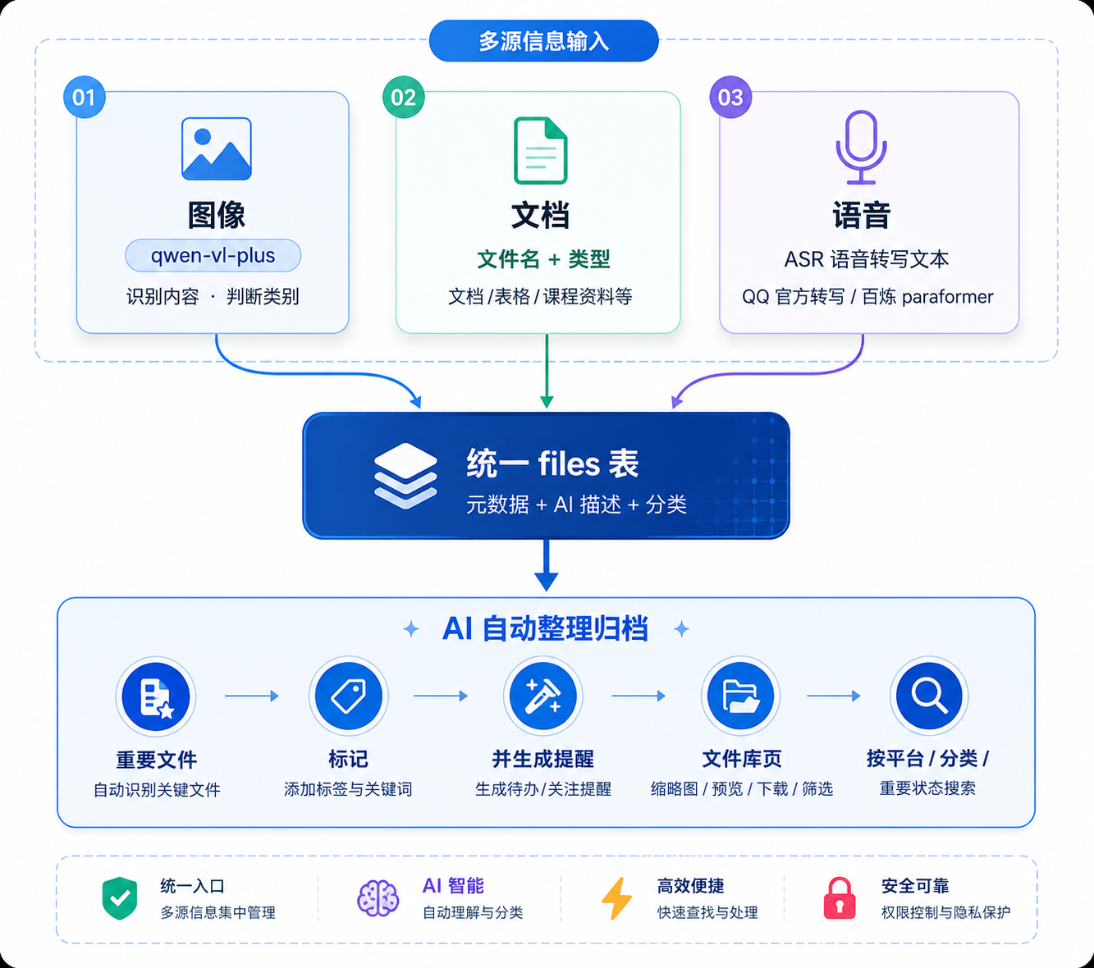
ChatMonitor如何工作？
附件自动下载保存归档，多模态识别内容，自动标记重要信息。
Notes:
群里的图片、文件和语音会自动下载保存，多模态 AI 识别内容，重要资料自动标记，形成可检索的班级资料库。

Slide 8
PART 2
从0到1打造原型
Notes:
了解了它能做什么，进入第二部分——我们怎么在 24 小时内把它做出来的。

Slide 9
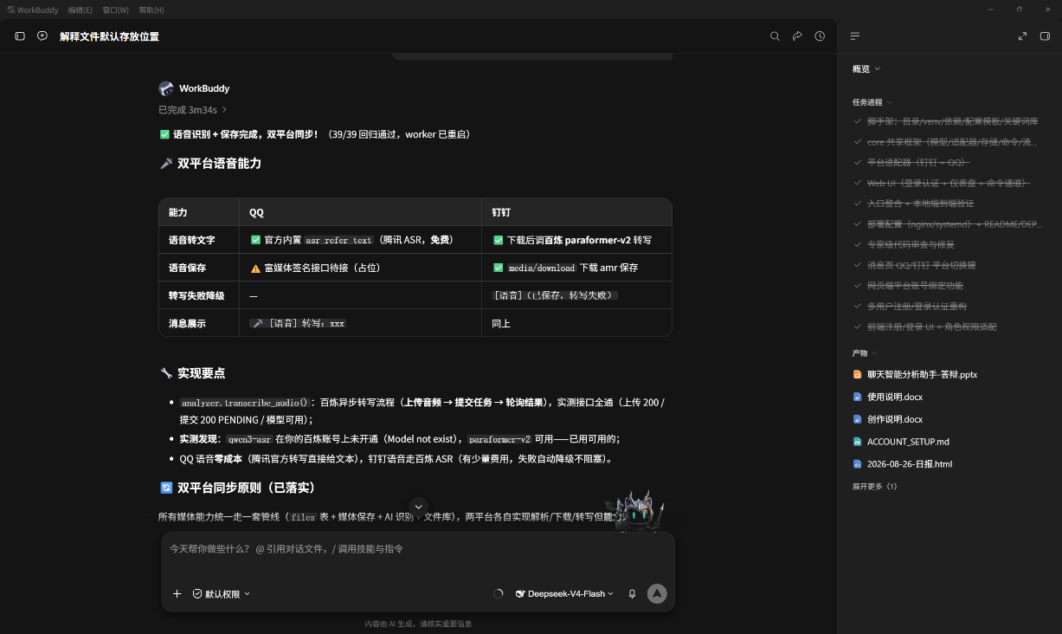
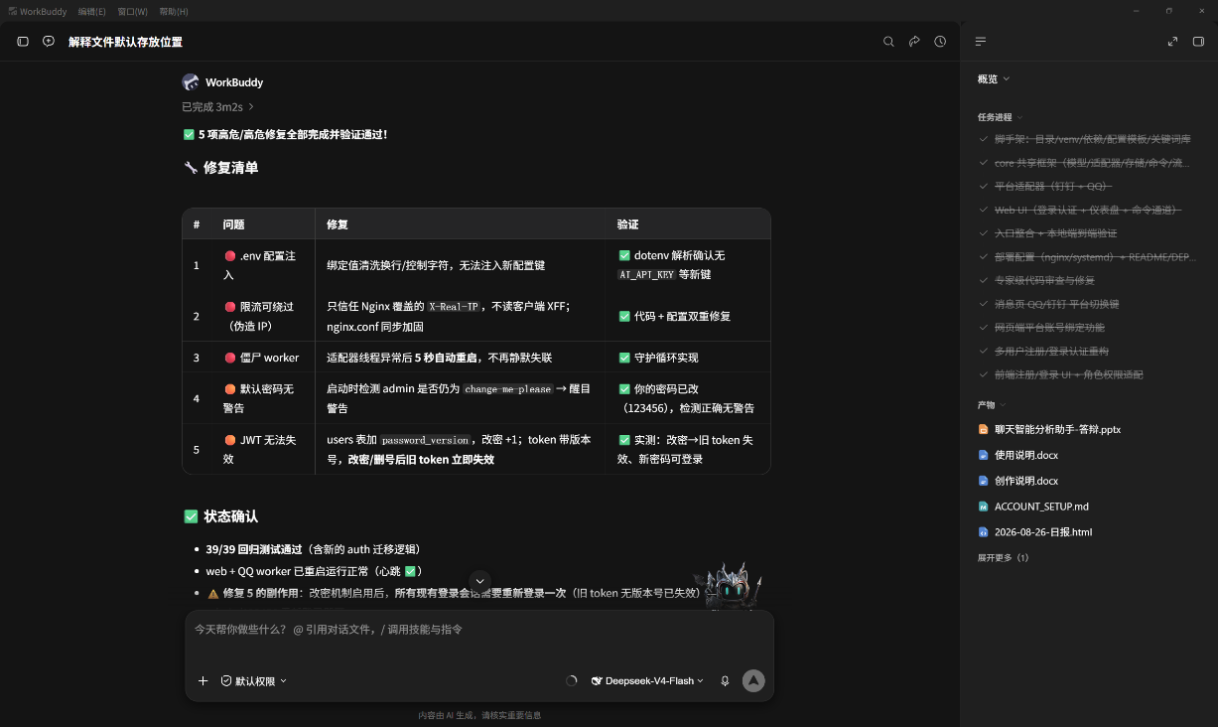
我们如何完成ChatMonitor
总开发时长<24h完成ChatMonitor
整个项目高度Vibe coding，快速搭建原型测试，完成功能添加，安全测试
Notes:
整个项目总开发时长不到 24 小时。我们采用 Vibe Coding：快速搭建原型、测试、迭代加功能、再做安全测试，整个开发过程高度依赖 AI 辅助。

Slide 10
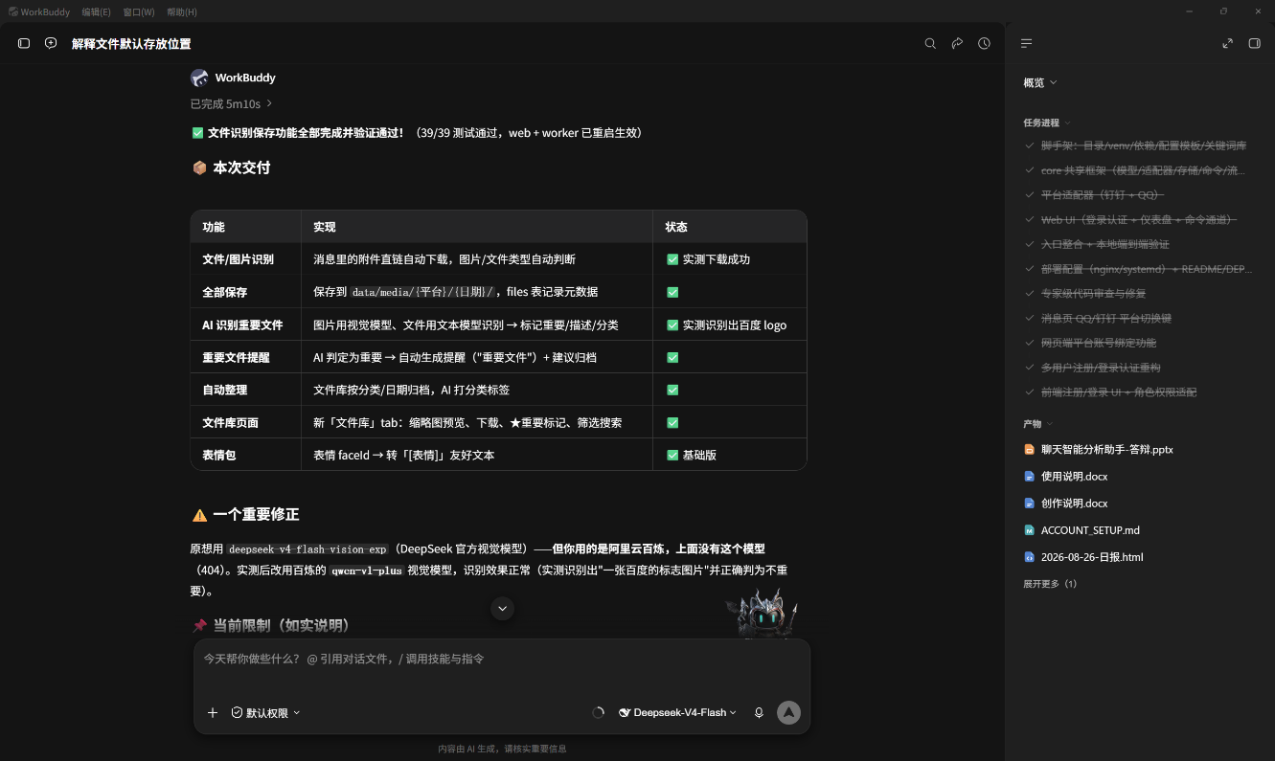
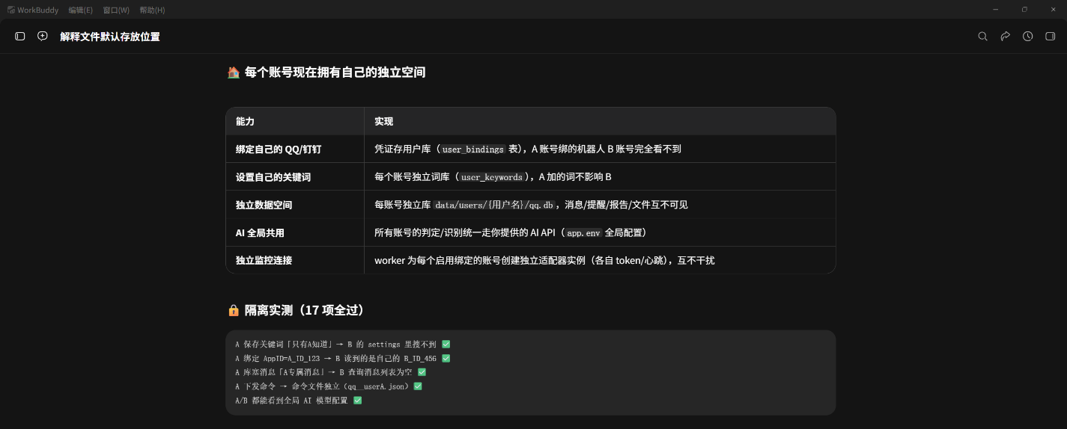
我们如何完成ChatMonitor
构建一个想法并拆解，然后交给你信任的AI
我们对ChatMonitor项目进行了全方位的分析并交给WorkBuddy全程打造
我们只负责测试与产品更新迭代
Notes:
把想法拆解成清晰的模块，交给 WorkBuddy 全程搭建，我们负责测试和产品迭代。AI 负责实现，我们负责判断，这是这次开发效率高的关键。

Slide 11
PART 3
从1到∞产品上线
请在这里输入简要工作概述，点击输入简要文字内容
Notes:
做完之后，我们把它真正上线成了产品。进入第三部分。

Slide 12
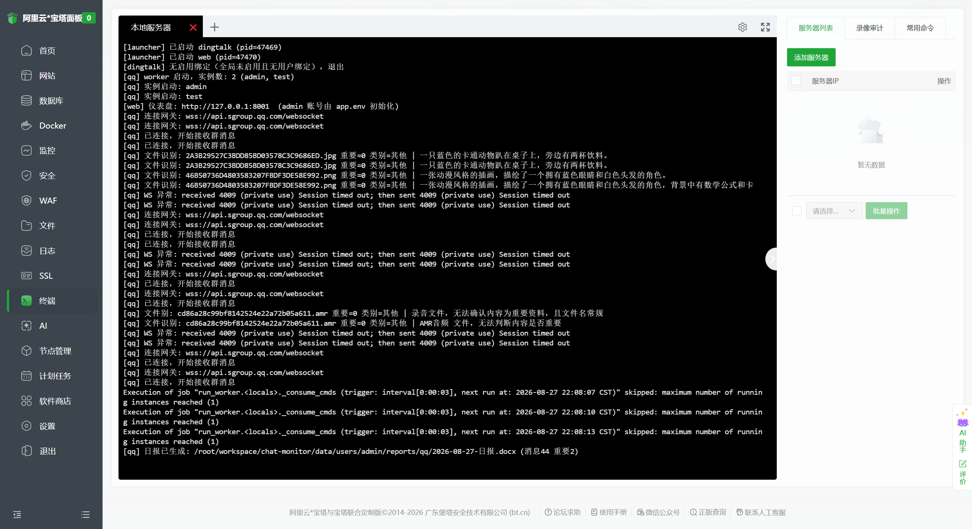
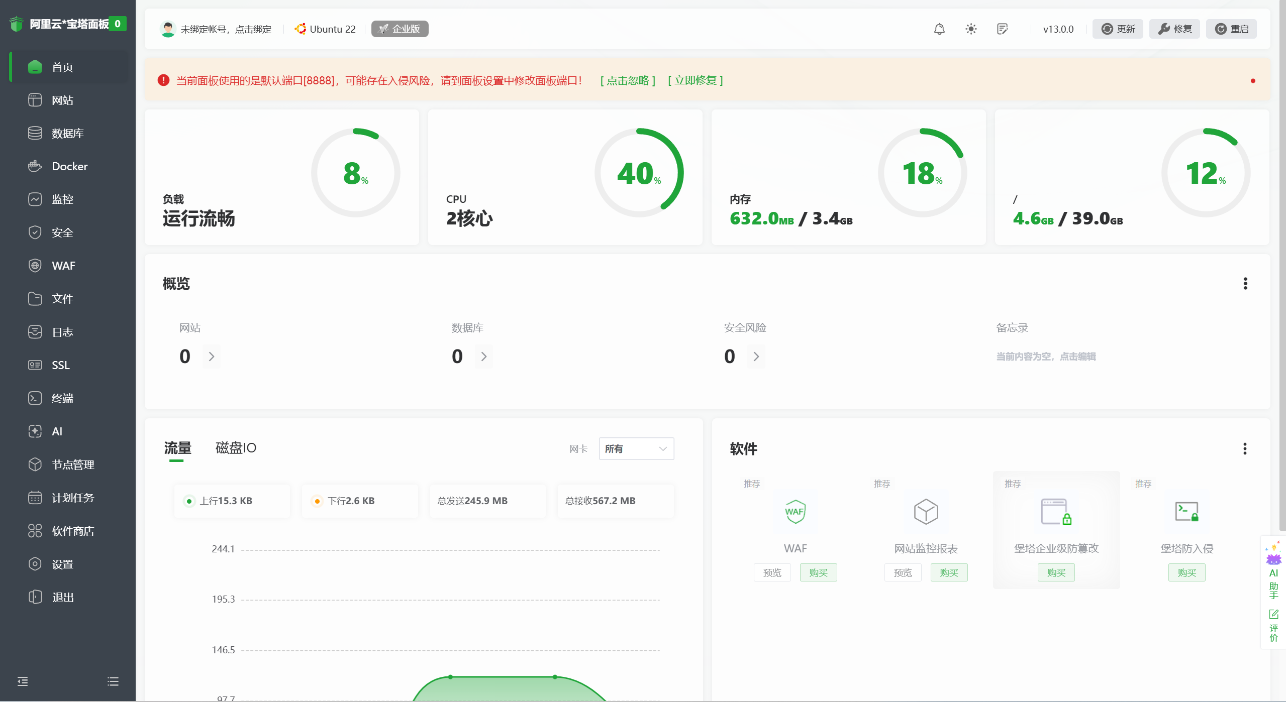
我们如何上线ChatMonitor成为产品
我们使用
阿里云作为云服务器提供商，托管了3个月的ChatMonitor服务
Spaceship作为域名提供商，保留了1年的域名服务（访问http://chatmonitor.space）
宝塔面板进行云服务器管理
Notes:
上线依赖三样：阿里云服务器，托管了三个月服务；Spaceship 域名，保留了一年，访问 chatmonitor.space 即可；加上宝塔面板管理。从项目到产品，第一步就是把这些基础设施搭起来。

Slide 13
我们如何上线ChatMonitor成为产品
1
确保服务能够稳定运行
多平台支持
多账号数据隔离
AI服务稳定
公网部署
搭建服务器
配置运行环境
配置Nginx到公网
2
Notes:
上线后我们重点保证三件事：多平台支持，QQ、钉钉都能接入；多账号数据隔离，每个账号独立空间；AI 服务稳定，不因单个调用失败影响整体。同时完成了公网部署——搭服务器、配环境、配 Nginx。

Slide 14
PART 4
创新与展望
创新点 · 应用前景
Notes:
最后是创新与展望。

Slide 15
项目创新点
双重判定
关键词快速筛选 + AI大模型精准判定，兼顾速度与 AI 成本
双平台对齐
QQ 推送 + 钉钉轮询统一抽象为适配器，管线完全复用
多租户接入
每账号独立绑定与数据隔离，新账号绑定 15 秒自动接入
场景词库
内置 16 类 288 校园专属风险词，新注册自动初始化
Notes:
四个创新点：双重判定，关键词加 AI 两级过滤，兼顾速度与成本；双平台对齐，QQ 和钉钉统一适配器、管线复用；多租户接入，每账号独立绑定与隔离，15 秒自动接入；场景词库，内置 16 类 288 个专属风险词，新账号自动初始化。

Slide 16
创新驱动 · 让每一句重要的话都不被淹没
接入更多平台
扩展微信/飞书/企业微信等群聊源，一套架构复用
文件库智能问答
基于归档资料实现 AI 问答检索，知识即取即用
S
W
STRATEGY
周报与趋势分析
从日报到周报月报，洞察信息动态趋势
自定义监控策略
按组织配置专属关键词与判定规则
O
T
Notes:
展望未来：接入微信、飞书等更多平台；从日报走向周报、月报的趋势分析；文件库支持 AI 问答检索；按班级、社团自定义监控策略。我们的愿景是——让每一句重要的话都不被淹没。

Slide 17
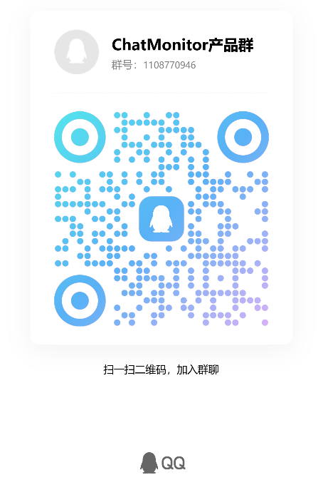
One More Thing…
很高兴地向大家宣布ChatMonitor已经作为独立产品正式上线！
你可以通过一下渠道体验产品：
1. QQ群（ChatMonitor监听对象）
2. ChatMonitor服务平台：
浏览器输入http://chatmonitor.space
（Tips：由于未能获取SSL证书，目前只支持http访问，https入口将在后续开放）
Notes:
最后宣布：ChatMonitor 已作为独立产品正式上线！可以通过两个渠道体验：我们监听的 QQ 群，以及浏览器访问 chatmonitor.space。目前由于还没拿到 SSL 证书，暂时只支持 http，https 后续开放。

Slide 18
科学夏令营结业科创项目汇报
Thanks for your watching!
汇报人：吴厚润 & 冯明一
Notes:
感谢各位老师同学耐心听完。这个项目让我们相信：24 小时、两个人、加上 AI 这个搭档，足够把一个想法变成真实运行的产品。谢谢！

